Slide 1
LOG MONITOR MLOps
Sistema Híbrido de Deteção de Anomalias em Logs
Relatório Intermédio · Projeto Integrado LEIA
Raúl Brito | A22309632 | Orientador: Acácio Carmona
IPLUSO — EET · 06 / 05 / 2026
Semana 14 · Goals A–C Concluídos
Log Monitor MLOps · Raúl Brito (A22309632) · IPLUSO 2026
1/18

Slide 2
Agenda
15 minutos · 18 slides
01
O Problema
02
Solução Proposta
03
Arquitectura (10 microserviços)
04
Pipeline ML Híbrido
05
Resultados de Performance
06
Monitorização & Observabilidade
07
Security Hardening (S14)
08
CI/CD & Qualidade
09
Benchmarking & Gap Analysis
10
Pertinência e Viabilidade
11
Planeamento — Goals A–D
12
Estado Atual & Próximos Passos
13
Conclusão
Log Monitor MLOps · Raúl Brito (A22309632) · IPLUSO 2026
2/18

Slide 3
1 — O Problema
Contexto e Motivação
Contexto
Lacuna de Mercado
▸ Organizações geram milhões de logs/dia
€30k–€100k/ano
Custo das soluções SIEM enterprise
▸ Análise manual é inviável à escala atual
Splunk / QRadar
Desenhados para grandes orgs
▸ Ataques modernos requerem deteção em tempo real
Sem explicabilidade
Caixas-negras sem justificação
▸ GDPR Art. 22 & AI Act exigem explicabilidade
Sem feedback ML
Regras estáticas, sem aprendizagem
▸ NIS2: requisitos de cibersegurança obrigatórios
Open-source?
Não há alternativa academicamente rigorosa
Log Monitor MLOps · Raúl Brito (A22309632) · IPLUSO 2026
3/18

Slide 4
2 — Solução Proposta
Log Monitor MLOps — alternativa open-source, demo-ready
Sistema híbrido de deteção de anomalias em logs de aplicações web
Regras SQL Determinísticas
Machine Learning Não-Supervisionado
Explicabilidade SHAP + LIME
▸ 6 padrões de ataque activos
▸ Isolation Forest (novelty)
▸ Cada decisão tem justificação
▸ 0 falsos positivos
▸ F1 = 0,838 | ROC-AUC 0,95
▸ Conformidade GDPR Art. 22
▸ Latência 7,6–40,8 ms/regra
▸ Treino apenas em normais
▸ AI Act: transparência obrigatória
▸ SQL nativo — auditável
▸ Detecta ataques nunca vistos
▸ Ablation study confirma ensemble
Log Monitor MLOps · Raúl Brito (A22309632) · IPLUSO 2026
4/18

Slide 5
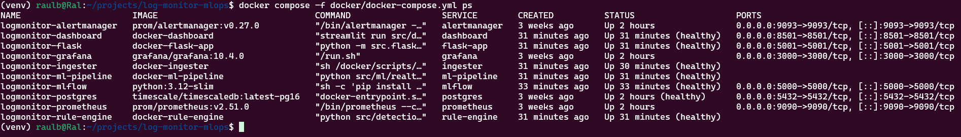
3 — Arquitectura
10 microserviços · 5 camadas · Docker Compose
Aplicação
Flask app (gerador de logs + API ingestão) · Pydantic · Flask-Limiter
Armazenamento
PostgreSQL + TimescaleDB (hypertables) · ACID · séries temporais
Detecção
Rule Engine SQL (6 regras) + ML Pipeline (Isolation Forest + Random Forest + MLflow)
Explicabilidade
SHAP · LIME · Ablation study · Feedback loop
Monitorização
Prometheus (9 métricas custom) · Grafana (3 dashboards) · Streamlit dashboard · SLOs
Infraestrutura
Docker Compose (multi-stage builds: ~1,2 GB → ~180 MB/img) · GitHub Actions CI/CD
Log Monitor MLOps · Raúl Brito (A22309632) · IPLUSO 2026
5/18

Slide 6
4 — Pipeline ML Híbrido
Isolation Forest + Random Forest + SHAP (implementado)
Isolation Forest (não-supervisionado)
Random Forest (supervisionado) + Ensemble
▸ Treino: apenas logs normais
▸ Treino com labels de ataque
▸ Teste: ataques nunca vistos
▸ F1-Score = 0,783
▸ F1-Score = 0,838
▸ Ablation: ensemble > IF solo
▸ Precision@1% = 0,941
▸ SHAP: importância de features
▸ ROC-AUC = 0,950
▸ LIME: Goal D — planeado
▸ Protocolo novelty-by-scenario
▸ MLflow: tracking & versionamento
→ detecta zero-day sem labels
→ conformidade GDPR Art. 22
Log Monitor MLOps · Raúl Brito (A22309632) · IPLUSO 2026
6/18

Slide 7
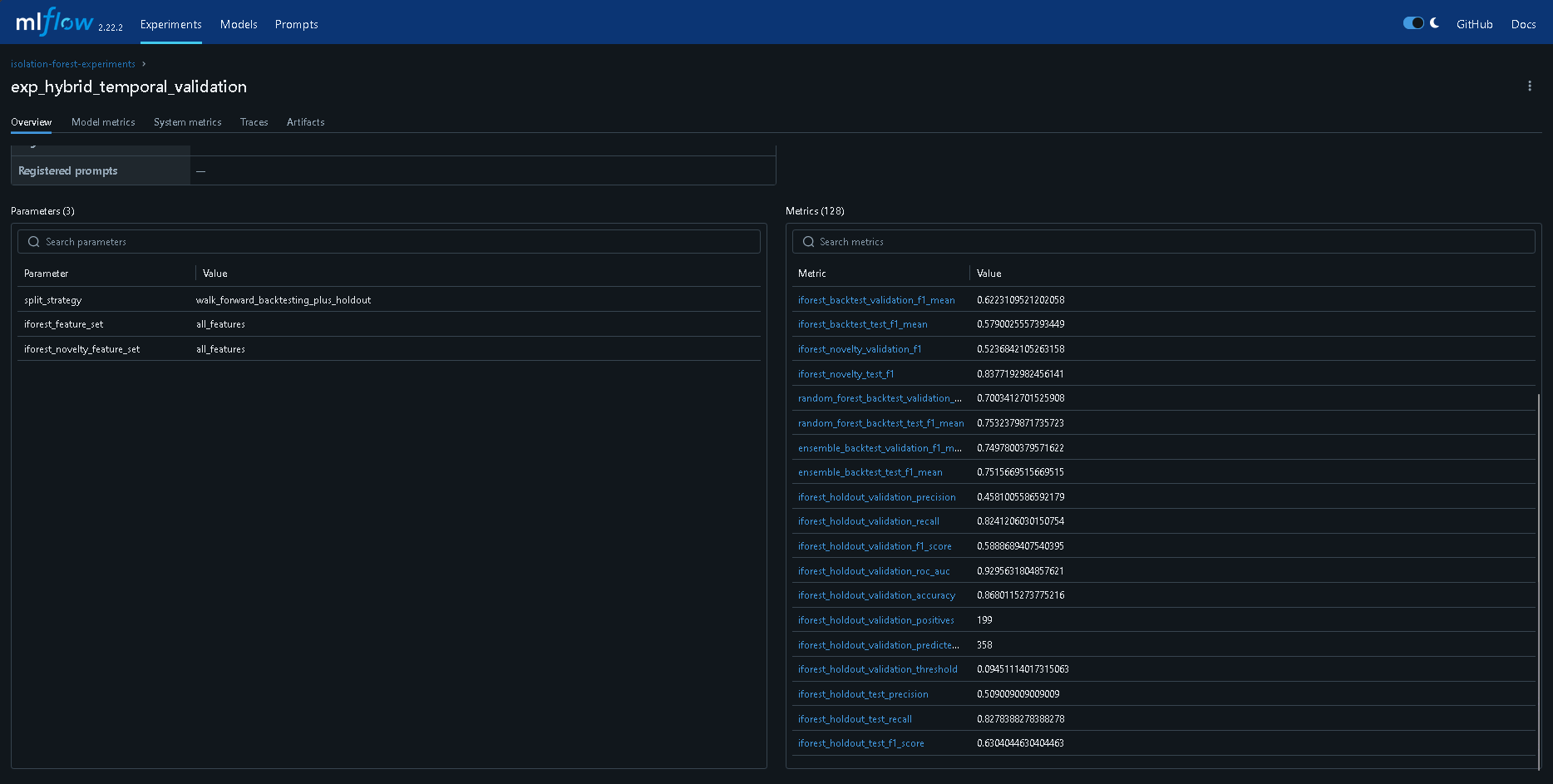
MLflow — Experiment Tracking
Rastreamento de experimentos · Versionamento de modelos · Métricas ao vivo
Log Monitor MLOps · Raúl Brito (A22309632) · IPLUSO 2026
7/18

Slide 8
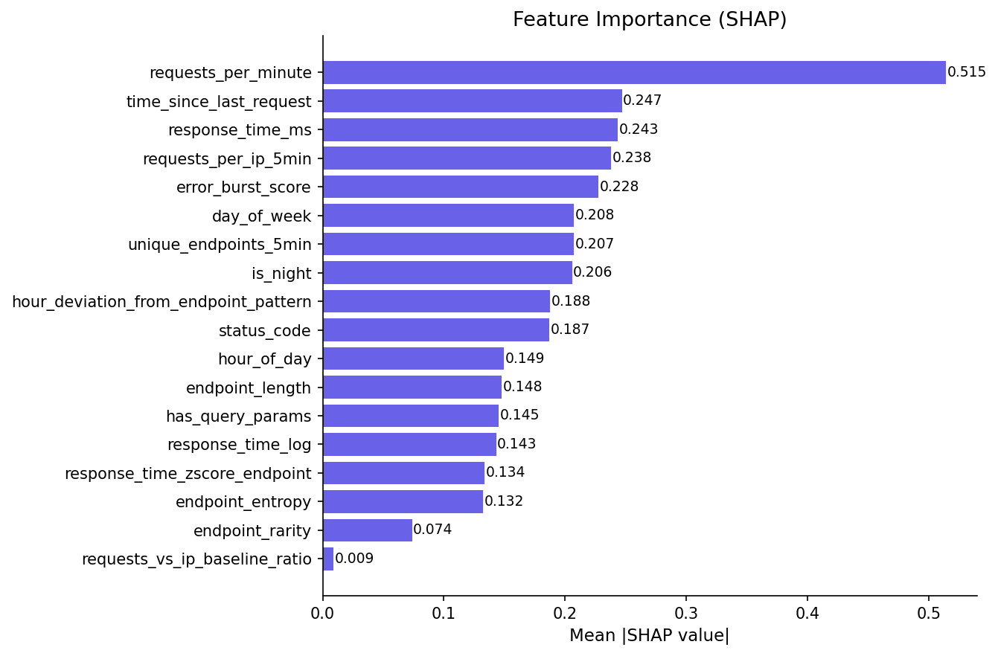
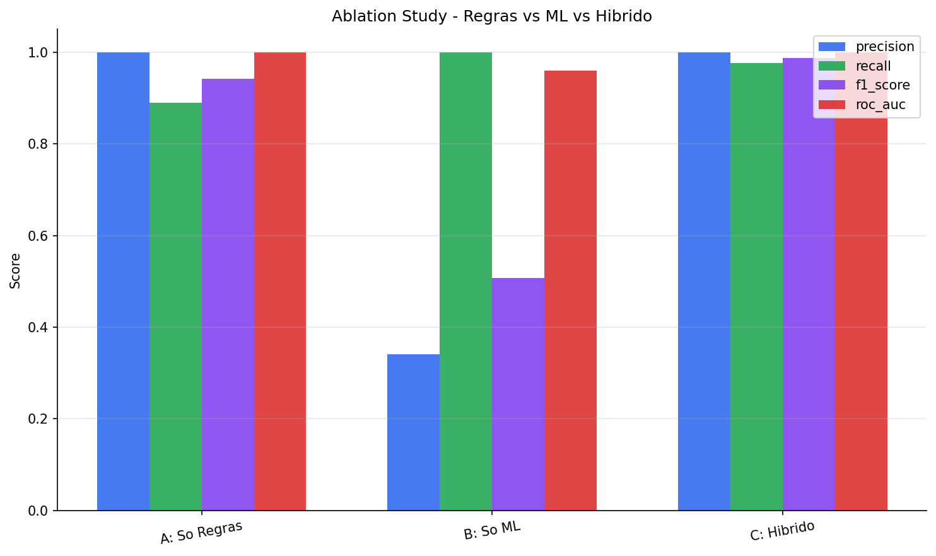
4b — Explicabilidade — SHAP Values
Feature Importance · Explicação de Anomalia Individual
Feature Importance (SHAP)
Ablation Study: Regras vs ML vs Híbrido
Log Monitor MLOps · Raúl Brito (A22309632) · IPLUSO 2026
8/18

Slide 9
5 — Resultados de Performance
Métricas medidas em testes reais
Ingestão de Logs
Testes de Carga
10.933 logs/s (batch=500)
50 users · 0 falhas
▸ Batch=50: 6.493 logs/s
▸ Latência mediana: 3 ms
▸ Batch=100: 7.145 logs/s (+10%)
▸ p95: 10 ms · p99: 25 ms
▸ Batch=500: 10.933 logs/s (+68%)
▸ 50.000 logs stress test: OK
▸ Batch=1000: 13.646 logs/s (+110%)
▸ Locust 30s run, 50 users
▸ 100.000 logs em 9 s · 39M/hora
▸ 0% error rate
Rule Engine SQL
Qualidade de Código
6 regras · 0 falsos positivos
Pylint 9,18/10 · 102 testes (87 passaram)
▸ Latência por regra: 7,6–40,8 ms
▸ Cobertura: 70,97% (CI ≥70% ✓)
▸ Brute force, scanning, SQLi...
▸ 0 HIGH/MEDIUM no Bandit
▸ Rate abuse, DDoS, path traversal
▸ 54 testes de segurança OK
▸ Deteção em tempo real
▸ CI threshold cumprido
▸ 0 false positives confirmados
▸ 5 containers non-root
Log Monitor MLOps · Raúl Brito (A22309632) · IPLUSO 2026
9/18

Slide 10
6 — Monitorização & Observabilidade
Prometheus + Grafana + Streamlit + SLOs definidos
Prometheus
Grafana
SLOs Definidos
▸ 9 métricas custom logmonitor_*
▸ 3 dashboards auto-provisionados
▸ Disponibilidade ≥ 99,5%
▸ Scrape interval: 15 s
▸ Overview · ML · Security
▸ p95 latência < 200 ms
▸ Alertmanager configurado
▸ Provisioning via YAML
▸ F1 do modelo ≥ 0,75
▸ Integração nativa com Flask
▸ SLO visibility em tempo real
▸ Data freshness < 5 min
▸ Retenção 15 dias
▸ Zero-config ao startup
▸ Streamlit dashboard operacional
Log Monitor MLOps · Raúl Brito (A22309632) · IPLUSO 2026
10/18

Slide 11
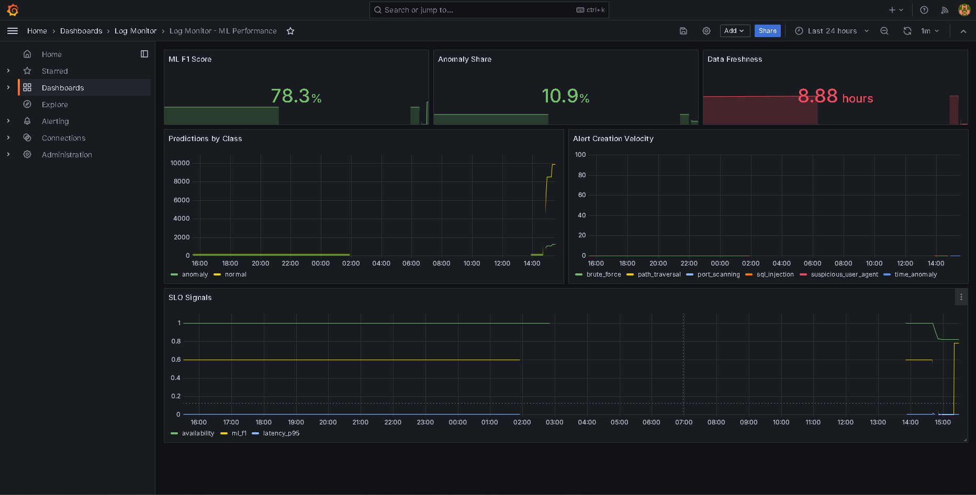
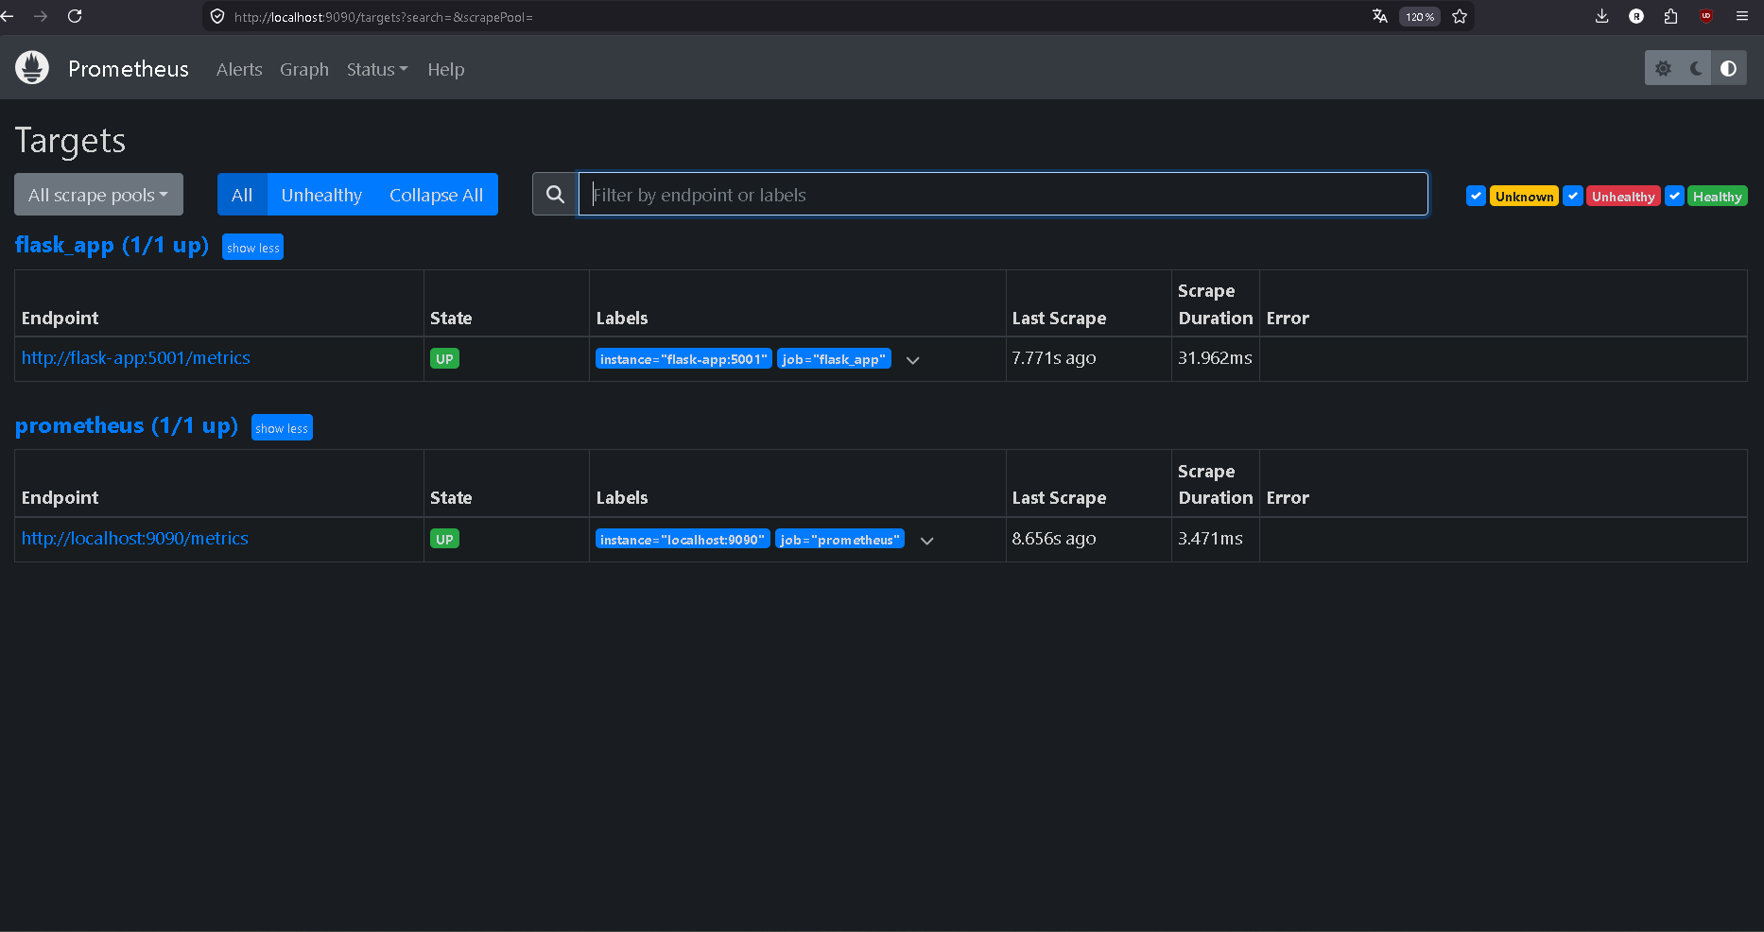
Grafana + Prometheus — Dashboards ao Vivo
3 dashboards auto-provisionados · 9 métricas custom · scrape 15 s
Log Monitor MLOps · Raúl Brito (A22309632) · IPLUSO 2026
11/18

Slide 12
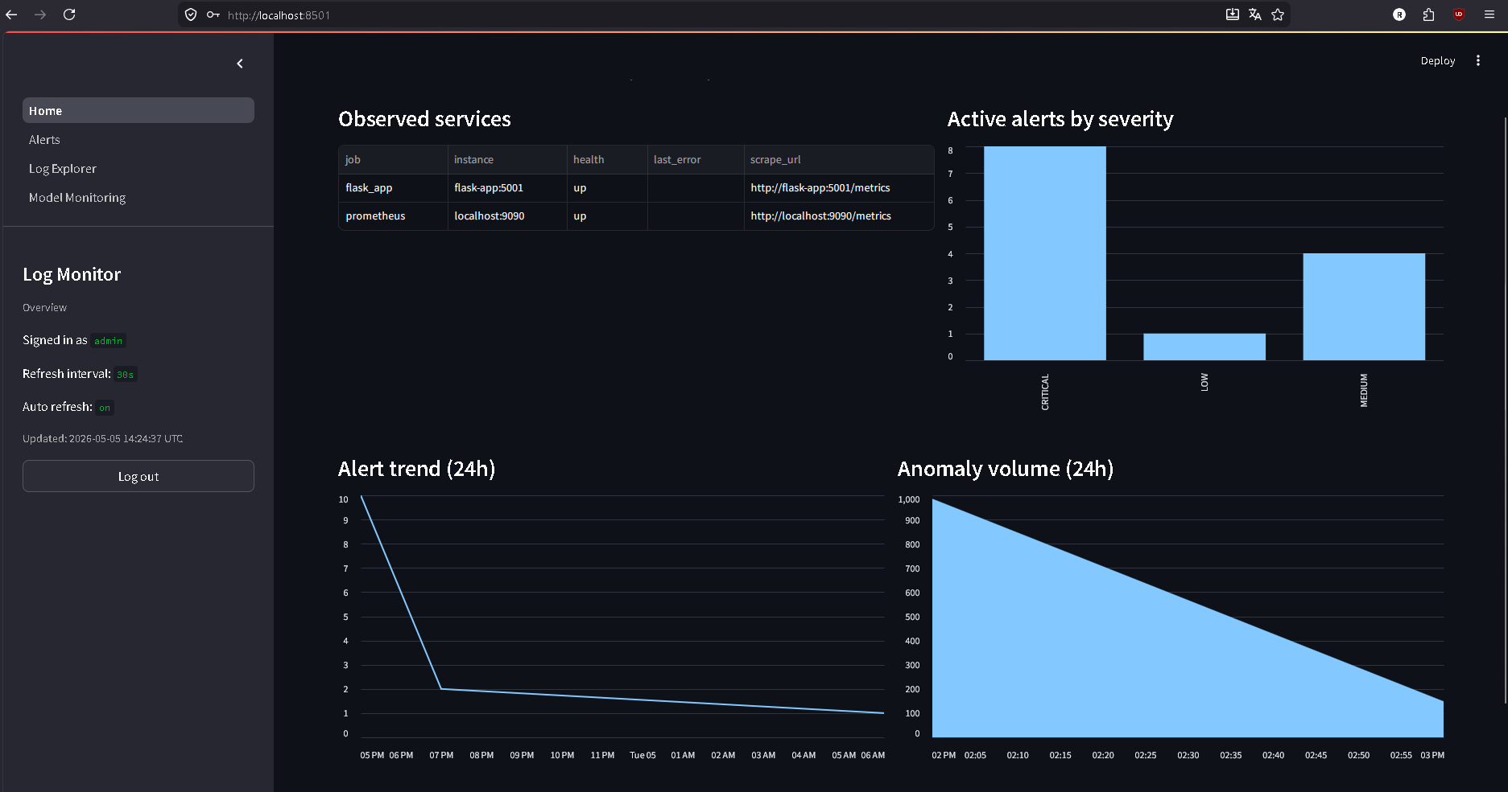
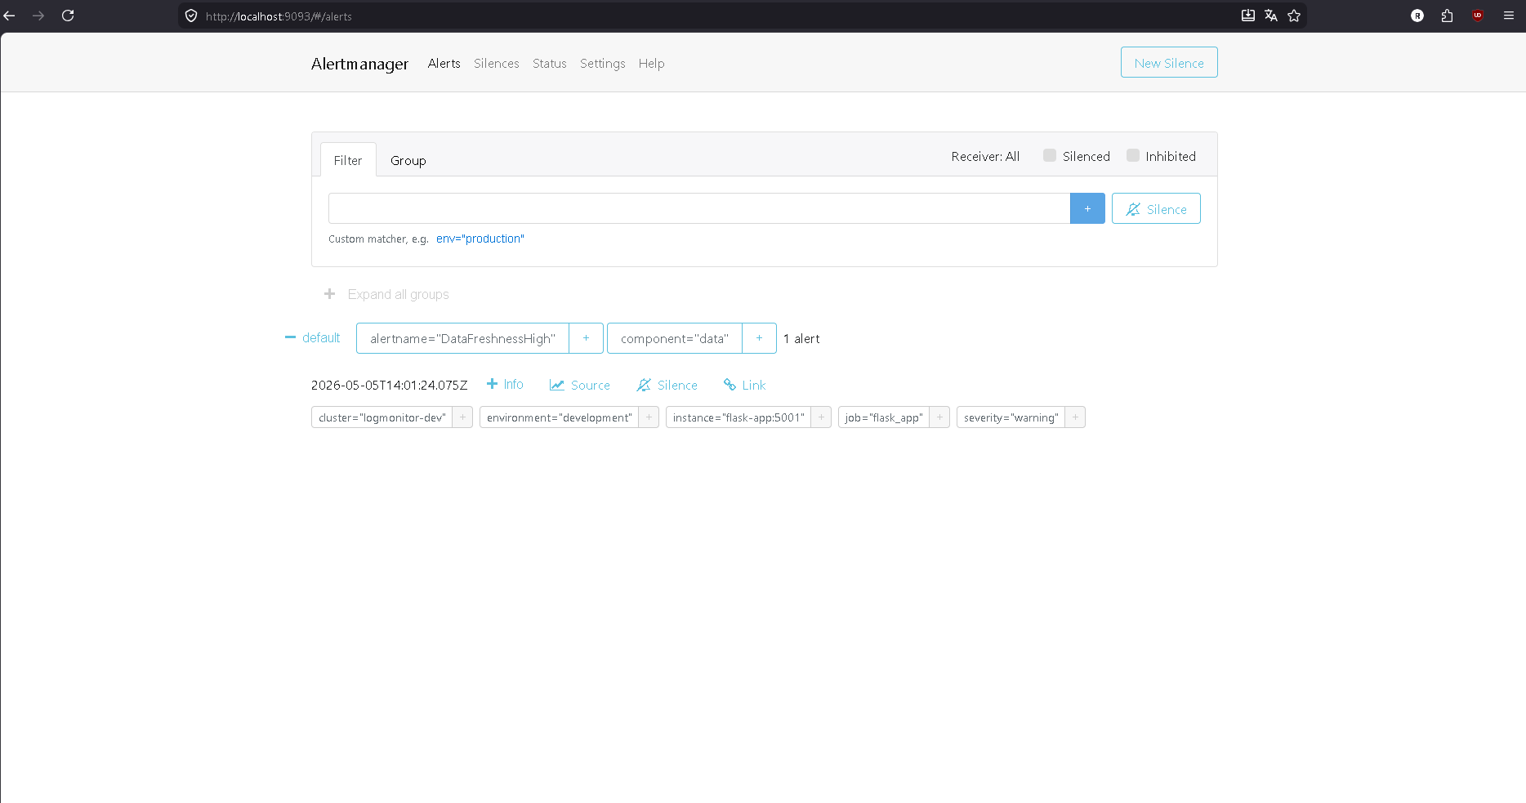
Streamlit + Alertmanager — Monitorização
Dashboard interativo · Alertas configurados · SLOs visíveis em tempo real
Log Monitor MLOps · Raúl Brito (A22309632) · IPLUSO 2026
12/18

Slide 13
7 — Security Hardening (S14)
Segurança aplicada em toda a stack
Medidas Implementadas
Contexto Regulatório
✓ 5 Dockerfiles: non-root user (appuser)
OWASP Top 10
Input validation, rate limiting, secrets
✓ Rate limiting em rotas sensíveis
GDPR Art. 22
✓ Validação de inputs (Pydantic)
Explicabilidade de decisões automáticas
✓ Bandit: 0 HIGH / 0 MEDIUM findings
AI Act (2024)
Sistemas de IA de alto risco: transparência
✓ Trivy container scanning no CI
NIS2
✓ Dependabot: dependências actualizadas
Cibersegurança obrigatória para serviços essenciais
✓ 54 testes de segurança a passar
Non-root containers
Princípio do menor privilégio
✓ Secrets em variáveis de ambiente
Log Monitor MLOps · Raúl Brito (A22309632) · IPLUSO 2026
13/18

Slide 14
8 — CI/CD & Qualidade
GitHub Actions · 102 testes (87 passaram) · Cobertura 70,97%
Push Git
Pylint 9,18/10
Bandit 0 HIGH
Trivy Scanning
Unit Tests 70,97%
Load Test 0 falhas
Deploy Local
→
→
→
→
→
→
102 testes (87 passaram) automatizados
Cobertura 70,97% ✓
Pylint 9,18/10
Threshold CI ≥ 70%
Dependabot automático
Multi-stage build Docker
Semana 13 Integrado
Pipeline CI/CD garante qualidade e segurança em cada commit — nenhum merge sem testes passados
Log Monitor MLOps · Raúl Brito (A22309632) · IPLUSO 2026
14/18

Slide 15
9 — Benchmarking & Gap Analysis
Posicionamento face a soluções comerciais
Solução
Custo/ano
Explicabilidade
ML Adaptativo
Open-source
Splunk SIEM
€50k–€100k
Não
Parcial
Não
IBM QRadar
€30k–€80k
Não
Limitado
Não
Elastic SIEM
€10k–€30k
Parcial
Não
Parcial
Datadog
€20k–€60k
Não
Não
Não
Log Monitor MLOps
€0 (OS)
SHAP+LIME
Sim
Sim
Gap preenchido: explicabilidade nativa, ML adaptativo, open-source — a €0 vs €30k–€100k/ano
Log Monitor MLOps · Raúl Brito (A22309632) · IPLUSO 2026
15/18

Slide 16
10 — Pertinência e Viabilidade
Regulatória · Científica · Económica
1
2
3
Regulatória
Científica
Económica
▸ GDPR Art. 22: direito à explicação
▸ XAI aplicado a cibersegurança
▸ 254 h de trabalho individual
▸ AI Act (2024): sistemas de alto risco
▸ Ablation study: ensemble > solo
▸ €0 custo de ferramentas
▸ NIS2: cibersegurança obrigatória
▸ Novelty detection sem labels
▸ Equivale a €30k–€100k/ano SIEM
▸ Conformidade por design
▸ Publicável — contribuição real
▸ Viável para PMEs e academia
Log Monitor MLOps · Raúl Brito (A22309632) · IPLUSO 2026
16/18

Slide 17
11 — Planeamento — Goals A–D
27 semanas · 4 fases incrementais · 4 milestones
Goal A
Setup + Ingestão + Rule Engine + ML + Explainability
Concluído ✓
S1–S8
Goal B
Docker Orchestration + Monitorização + Dashboard + Testing + CI/CD
Concluído ✓
S9–S13
Goal C
Security Hardening + Demo + Documentação Intercalar
Em curso
S14–S16
Goal D
API REST Pública + Alertas + Dashboard Avançado + Relatório Final
Planeado
S17–S23
Log Monitor MLOps · Raúl Brito (A22309632) · IPLUSO 2026
17/18

Slide 18
12 — Estado Atual & Próximos Passos
Semana 14 — 100% operacional
Estado Actual (S14) — Operacional
Próximas Semanas (S15–S16)
✓ Ingestão: 10.933 logs/s (batch=500)
S15
Cobertura testes ≥ 75%
✓ Rule Engine: 6 regras, 0 FP
S15
Documentação intercalar
✓ IF: F1=0,838 | RF: F1=0,783
S16
Demo ao vivo preparada
✓ 102 testes (87 passaram), cobertura 70,97% ✓
S16
Relatório final revisto
✓ 3 dashboards Grafana ativos
S17+
Goal D: API REST pública
✓ CI/CD: Pylint, Bandit, Trivy OK
S17+
Alerting avançado
✓ Security: 0 HIGH/MEDIUM findings
S23
Relatório final completo
✓ 5 containers non-root
Log Monitor MLOps · Raúl Brito (A22309632) · IPLUSO 2026
18/18

Slide 19
Conclusão
▸ Sistema 100% operacional em ambiente containerizado — demonstração ao vivo possível
▸ Goals A, B e C concluídos em 14 semanas com desenvolvimento individual
▸ Performance comprovada: 10.933 logs/s, F1=0,838, 0 falhas em stress test
▸ Segurança robusta: non-root containers, 0 HIGH/MEDIUM Bandit, 54 testes de segurança
▸ Explicabilidade nativa — SHAP implementado (LIME planeado Goal D) em conformidade com GDPR Art. 22 e AI Act
▸ Alternativa open-source a soluções €30k–€100k/ano — viável para PMEs e academia
Obrigado · Questões?
Raúl Brito (A22309632) · raulrazer123@gmail.com · IPLUSO — EET · 2026
Log Monitor MLOps · Raúl Brito (A22309632) · IPLUSO 2026
18/18

